Slide 1

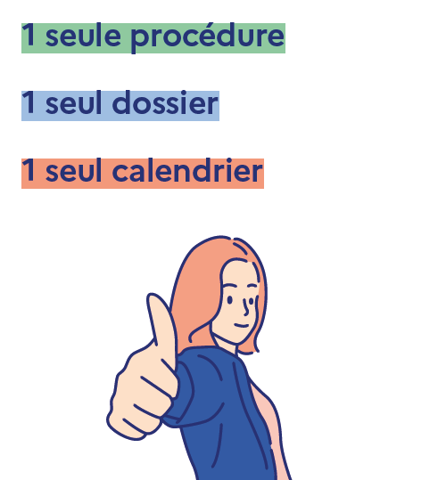

Parcoursup simplifie vos démarches
parcoursup.gouv.fr

Slide 2
Des engagements au service des usagers
Une offre de formation riche et diversifiée : près de 24 000 formations supérieures proposant principalement des diplômes nationaux ou d’établissement validés par l’Etat
Des formations sous statut étudiant et des formations en apprentissage
Une priorité : simplifiez vos démarches !
Parcoursup, c’est 1 seule procédure, 1 seul dossier, 1 seul calendrier
Parcoursup, c’est un cadre de présentation des formations unique pour trouver
rapidement les informations essentielles, pour connaitre les chiffres clés de la session précédente
L’accompagnement personnalisé tout au long de la procédure
Vous n’êtes pas seuls pour réfléchir et faire vos choix : vous êtes accompagnés, au lycée, via les professionnels de la plateforme, au numéro vert, sur les réseaux sociaux Parcoursup
Sur Parcoursup, retrouvez des quiz, vidéos, un site d’entrainement et des conseils à chaque étape

Slide 3
Des engagements au service des usagers
La transparence sur les critères : un cadre commun proposé sur Parcoursup
Parcoursup permet de visualiser, dans un cadre commun à toutes les formations, les critères et éléments que les enseignants des formations du supérieur ont défini pour l’examen des candidatures : résultats scolaires, motivation, compétences, appréciations de l’équipe pédagogique, etc…
Important : Parcoursup ne fait jamais l’analyse des candidatures : ce sont les enseignants des formations du supérieur qui définissent les critères, examinent votre dossier, font des propositions auxquelles vous répondez
Parcoursup garantit votre droit à l’information : vous pouvez interroger la formation qui ne vous a pas admis
La transparence sur le profil des admis : un appui pour réfléchir à son parcours et à ses vœux
Nouveauté 2025 : retrouvez dans la rubrique “Visualiser les chiffres d’accès à la formation” de la fiche formation, des informations sur le taux d’accès (niveau de demande pour la formation) ainsi que sur le profil des lycéens de terminale admis les années précédentes (série de bac, niveau scolaire, choix de parcours au lycée)
La transparence sur les taux de réussite et les perspectives d’insertion professionnelle
Dans la rubrique “Poursuivre ses études et connaître les débouchés”, vous pourrez consulter des données nouvelles sur la réussite, ainsi que sur l’insertion professionnelle et els conditions d’embauche à la sortie des formations
Nouveauté 2025 : les données sur l’insertion professionnelle sont étendues aux licences universitaires, écoles de commerce et d’ingénieurs >> plus de 75 % des formations concernées

Slide 4
Des engagements au service des usagers
Parcoursup vous permet de choisir librement les formations qui vous intéressent
Vous formulez librement vos vœux sans les classer
Vous choisissez votre formation en fonction des propositions d’admission que vous recevez, à partir du 2 juin 2025. Vous avez le dernier mot
Parcoursup vous aide à anticiper, à comparer les formations entre elles, à participer aux journées portes ouvertes (JPO)
Parcoursup agit pour l’égalité d’accès et de réussite des étudiants
Parcoursup met en œuvre des actions ciblées pour l’accès au supérieur des lycéens boursiers, professionnels ou technologiques, ou encore des lycéens participant à des cordées de la réussite
Parcoursup prend en compte les situations particulières tels les candidats en situation de handicap ou candidats sportifs de haut niveau ou artistes confirmés
Parcoursup promeut le développement des parcours personnalisés (Oui-Si) à l’université pour favoriser la réussite des étudiants

Slide 5
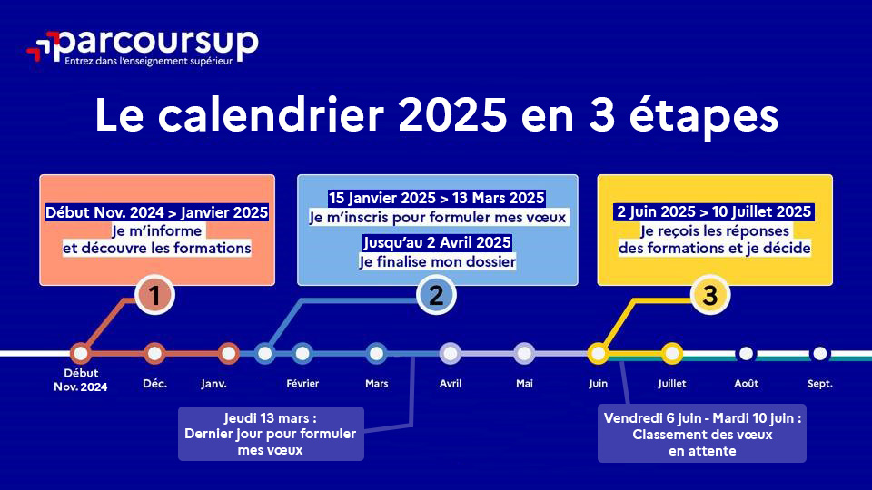

Slide 6
S’inscrire sur Parcoursup
À partir du 15 janvier 2025
Les lycéens doivent d’abord se créer un compte Parcoursup: en utilisant une adresse valide et régulièrement utilisée et un mot de passe ; si vous êtes lycéen, vous devez créer votre compte Parcoursup en utilisant l'adresse mail que vous avez transmise à votre lycée, En cas de doute contactez la scolarité de votre établissement.
Une fois le compte créé, les lycéens se connectent pour commencer la création de votre dossier candidat aurez ; vous aurez besoin de renseigner votre INE (identifiant national élève pour tous les lycéens). Il est présent sur les bulletins scolaires ou le relevé de notes des épreuves du baccalauréat.
Pour les lycées français à l’étranger : l’établissement fournit l’identifiant pour créer son dossier candidat. Cet identifiant correspond au numéro cyclades (numéro d’inscription au bac)
  Important : renseignez un numéro de portable pour recevoir les alertes envoyées par la plateforme.
  Conseil aux parents ou tuteurs légaux : vous pouvez également renseigner votre email et numéro de portable dans le dossier de votre enfant pour recevoir messages et alertes Parcoursup. Vous pourrez également recevoir de la part des formations qui organisent des épreuves écrites/orales le rappel des échéances à respecter

Slide 7

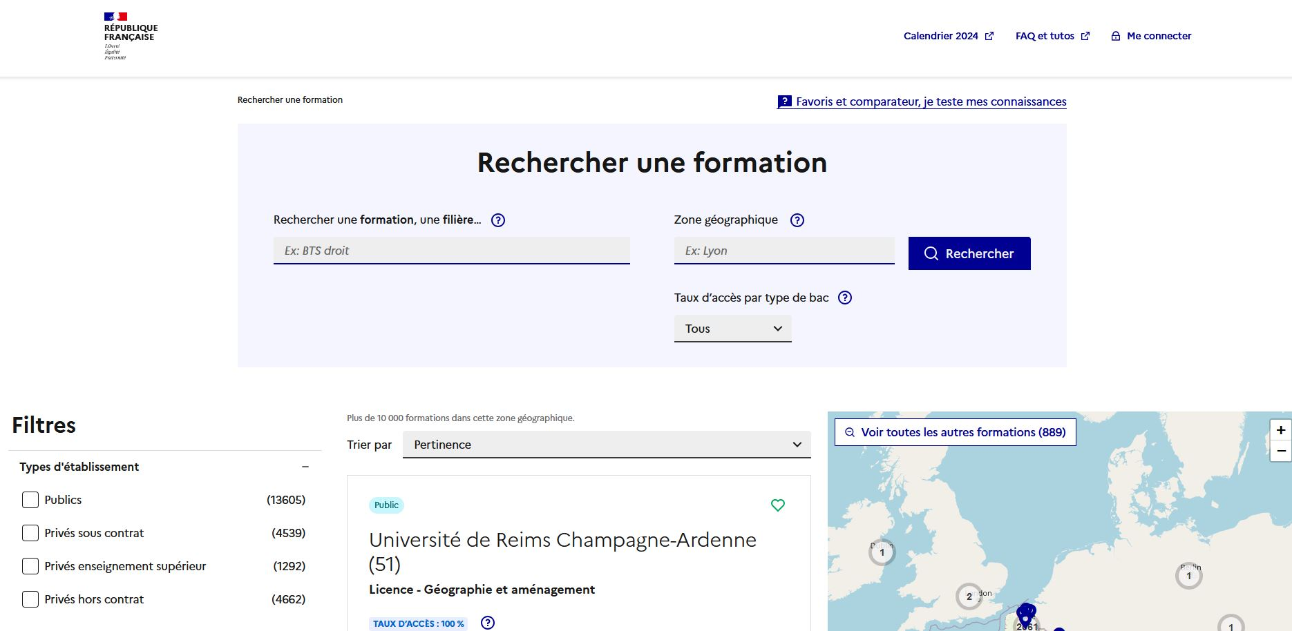
LE BON REFLEXE : S’INFORMER
Des outils pour préparer votre projet d’orientation
Sur Avenirs.onisep.fr
Les informations sélectionnées par l’Onisep sur les filières, les formations et les métiers
Un nouvel environnement pour aider les professeurs dans l’accompagnement à l’orientation de leurs élèves
Sur Parcoursup.gouv.fr :
La carte des formations pour découvrir les formations, enregistrer vos « favoris », comparer les formations entre elles, trouver les contacts utiles ou repérer les dates des journées portes ouvertes

Slide 8

LE BON REFLEXE : ECHANGER, SE PREPARER
Des outils pour préparer votre projet d’orientation
Echanger avec des professionnels dans votre lycée
Votre professeur principal
Les personnels d’orientation
Echanger avec les formations
Les responsables de formations et étudiants ambassadeurs
Lors des journées portes ouvertes et salons avec conférences thématiques
contact et dates à retrouver sur parcoursup.gouv.fr
Préparez-vous avec les outils Parcoursup
Quiz, Video-tuto, Règles d’or, Faq
Site d’entrainement de la phase d’admission
Des lives pour poser vos questions
Calendrier à retrouver dans l’espace Ressources sur parcoursup.gouv.fr

Slide 9
Les formations disponibles
Parmi les 24 000 formations dispensant des diplômes nationaux et d’établissements :
Des formations sous statut étudiant :
  Formations dites « non sélectives » : les différentes licences (dont les licences « accès santé »), les Parcours préparatoires au professorat des écoles (PPPE) et les parcours d’accès aux études de santé (PASS),
  Formations dites « sélectives » : les classes prépa, BTS, BUT (Bachelor universitaire de technologie ), formations en soins infirmiers (en IFSI) et autres formations paramédicales, formations en travail social (en EFTS), écoles d’ingénieur, de commerce et de management, Sciences Po/ Instituts d’Études Politiques, écoles vétérinaires, formations aux métiers de la culture, du sport, etc…
Des formations sous statut apprenti (en alternance) :
  L’apprentissage associe enseignements académiques et expérience concrète dans une entreprise
  L’apprentissage est proposé dans différentes formations (BTS, BUT, DEUST, Licences, etc.).

Slide 10
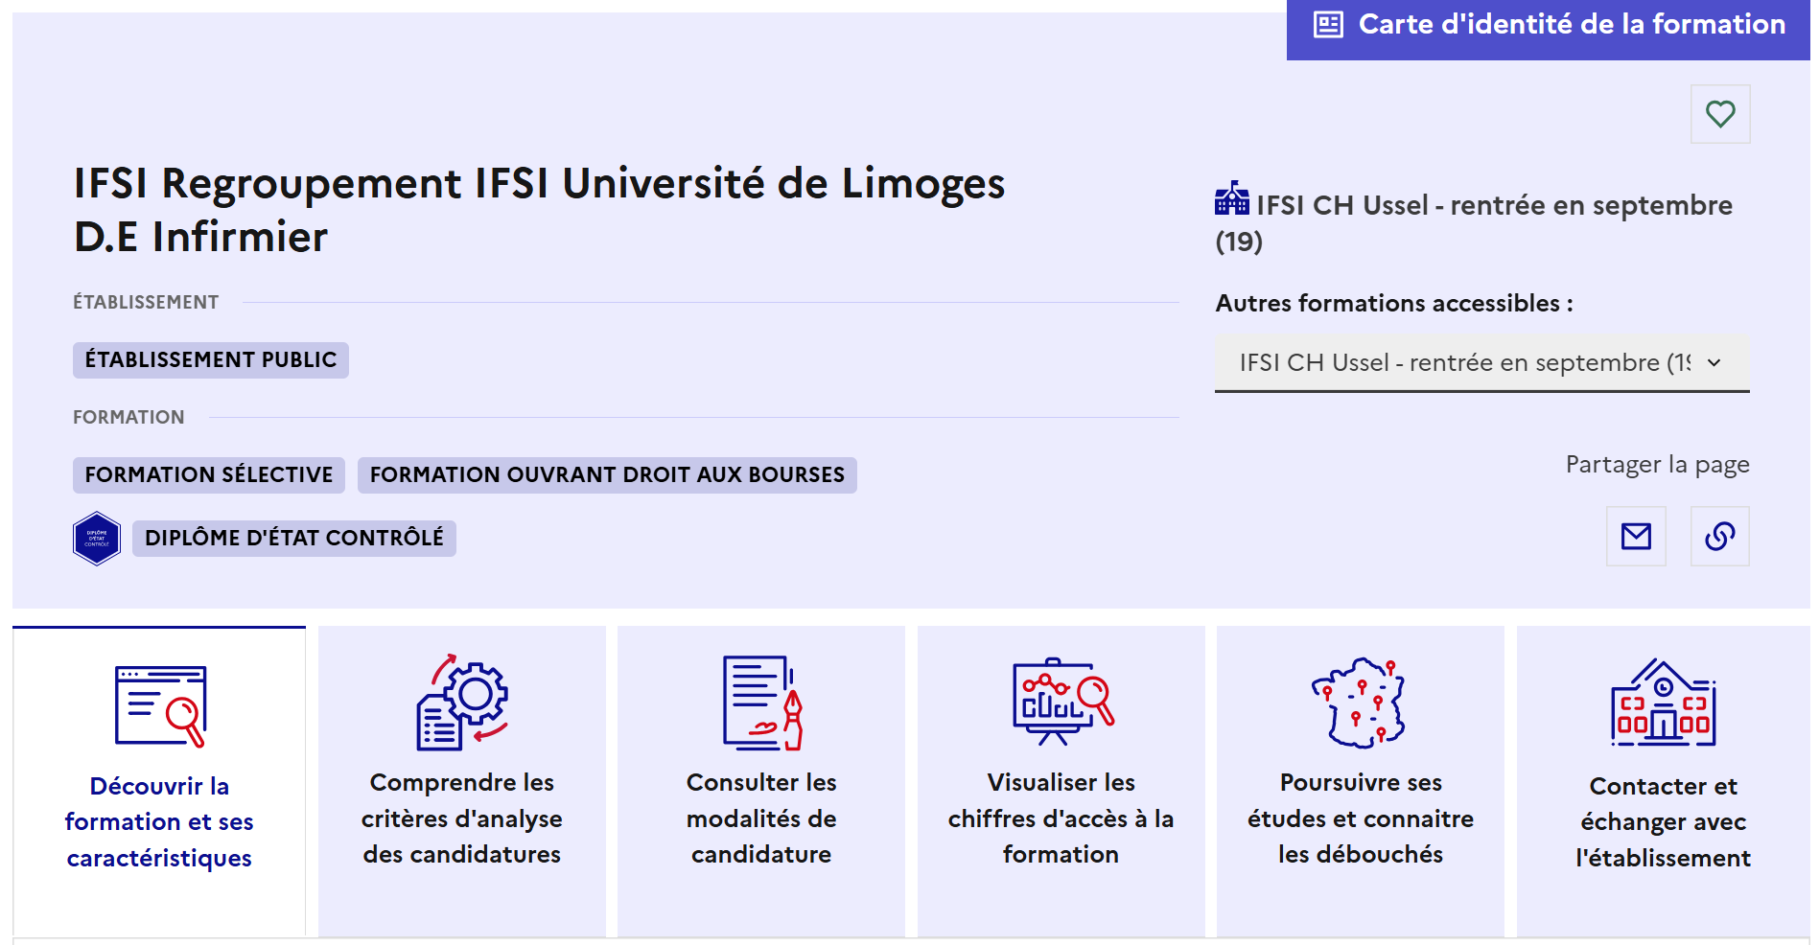


Répondre à l’attente des familles sur l’offre de formation
Nouveauté 2025 : → Carte d’identité de la formation en haut sur chaque fiche formation
Nouveauté 2025 : sur le site parcoursup.gouv.fr (espace Ressources) un livret « les bons réflexes » aide lycéens et parents à se repérer pour choisir un établissement de formation
Vérifier en un clin d’œil : le statut de l’établissement (public/privé en contrat avec l’Etat ou sans contrat avec l’Etat), le caractère sélectif/non sélectif, la capacité d’accueil, le label MESR ou encore l’éligibilité aux bourses
On retrouve aussi aisément sur Parcoursup l’information sur les frais de scolarité, le règlement de la CVEC

Slide 11
Des informations claires, riches et utiles
La fiche de formation : l’essentiel pour vous aider à choisir
Des informations sur le contenu et les débouchés de la formation : les enseignements et les options proposés, le nombre de places disponibles, des informations pour les candidats en situation de handicap, des contacts avec les responsables de la formation
Et en 2025, des informations plus riches sur les taux de réussite et d’insertion professionnelle, les débouchés et les possibilités de poursuite d’études
Des informations sur les critères et les modalités de candidature : la liste détaillée des critères d’analyse des candidatures et leur niveau d’importance, les modalités et le calendrier des éventuelles épreuves de sélection (écrit/oral), des conseils des enseignants du supérieur sur la manière d’élaborer sa candidature
Les lycéens en cordées de la réussite pourront identifier les formations qui prennent compte ce critère dans leur analyse des candidatures (près de 40 % des formations en 2024)
Nouveauté 2025 : des informations plus riches pour réfléchir avant de faire vos vœux : le taux d’accès de la formation en 2024 (pour savoir si la formation est très demandée) et des informations sur le profil des lycéens de terminale admis les années précédentes (série de bac, niveau scolaire, choix de parcours au lycée)
Pour chaque formation : un rapport détaillé sur les critères et le profil des admis en 2024

Slide 12
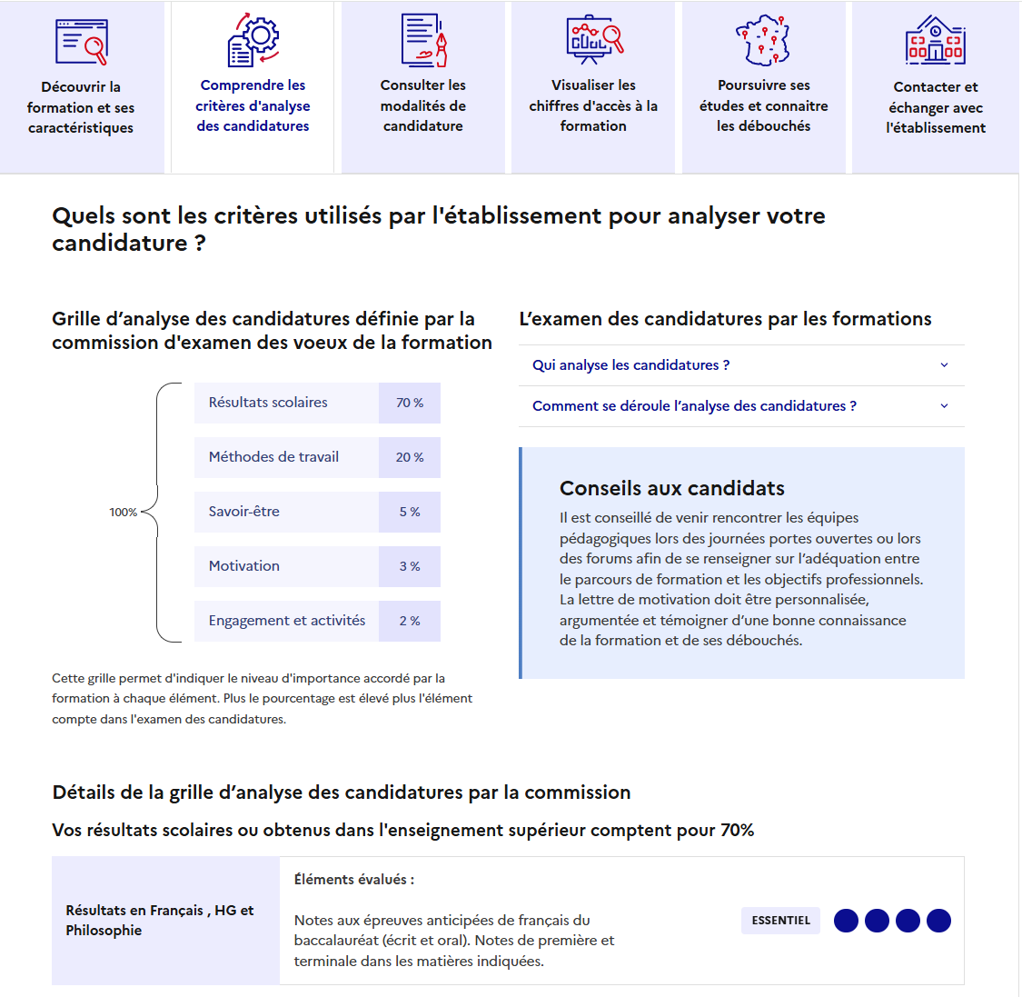
>> une rubrique dédiée aux critères d’analyse des candidatures avec une présentation globale et détaillée
>> la rubrique Conseils pour faire passer des messages aux candidats
Assurer la visibilité des critères de candidatures
Nouveauté en 2025 :
Des rapports d’analyse des candidatures de l’année précédente plus nombreux (19 000) et plus riches en données

Slide 13
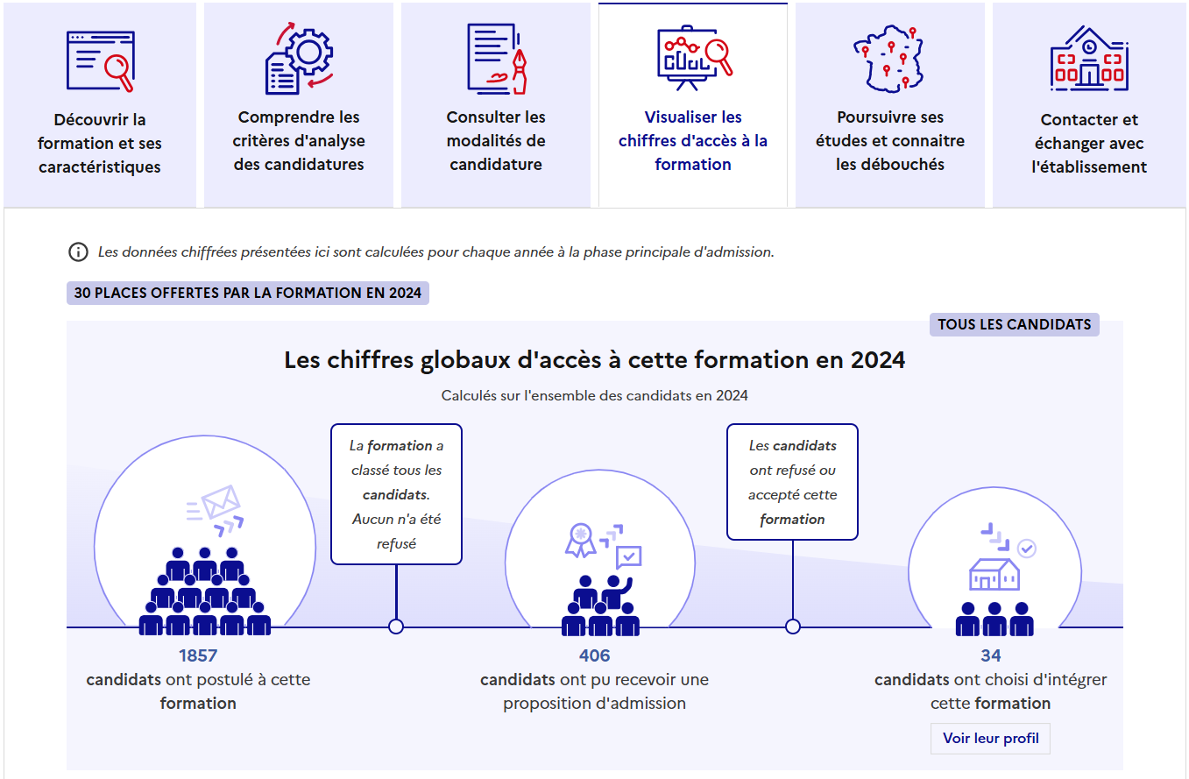
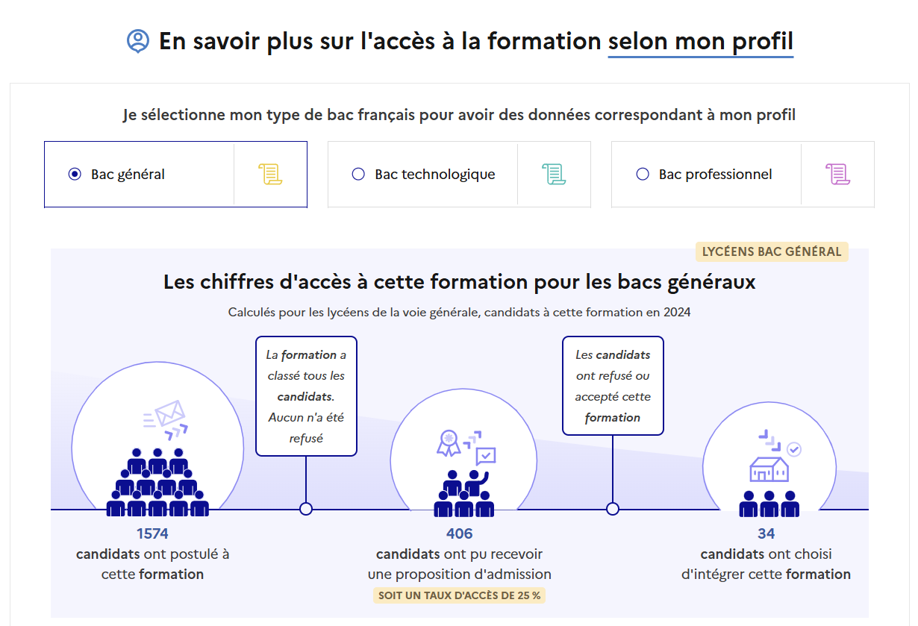
>> des chiffres globaux d’accès à la formation calculés à la fin de la phase principale 2024
>> des chiffres déclinables pour chaque type de baccalauréat français : générale, technologique, professionnelle
Nouveauté 2025 : Des données plus claires, plus riches, plus utiles
>> une visibilité du taux d’accès par type de baccalauréat dans chaque formation pour voir si la formation était très demandée ou si elle a accueilli tous les candidats
>> consultez notre vidéo dans l’espace Ressources de parcoursup. gouv.fr

Slide 14
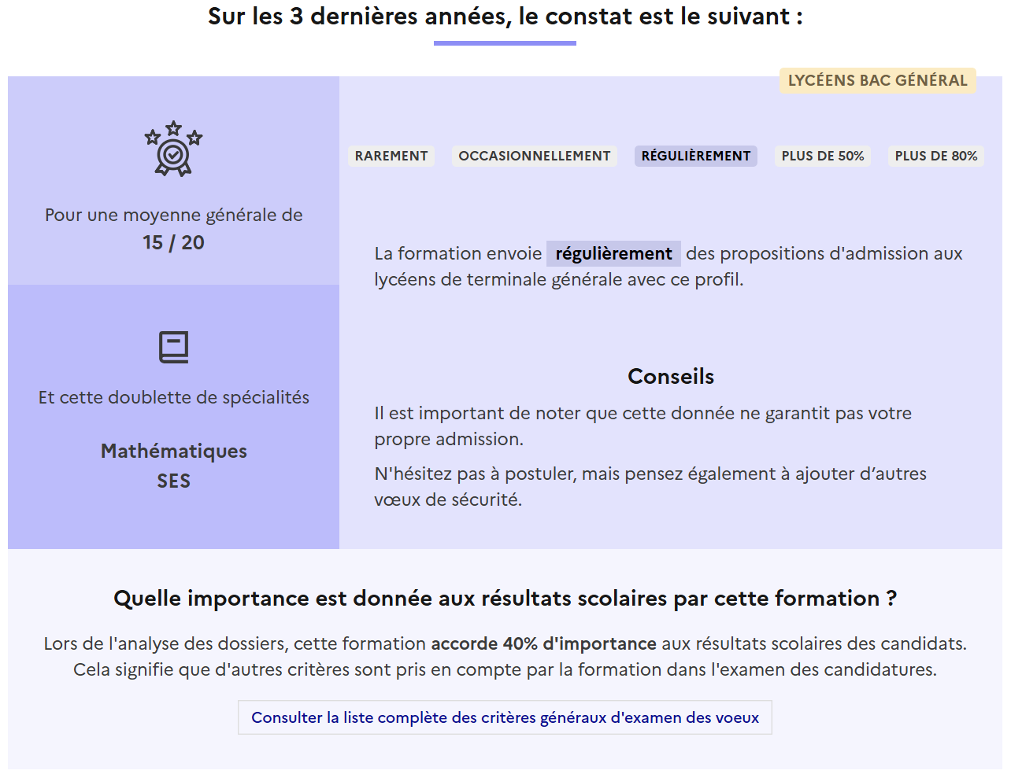
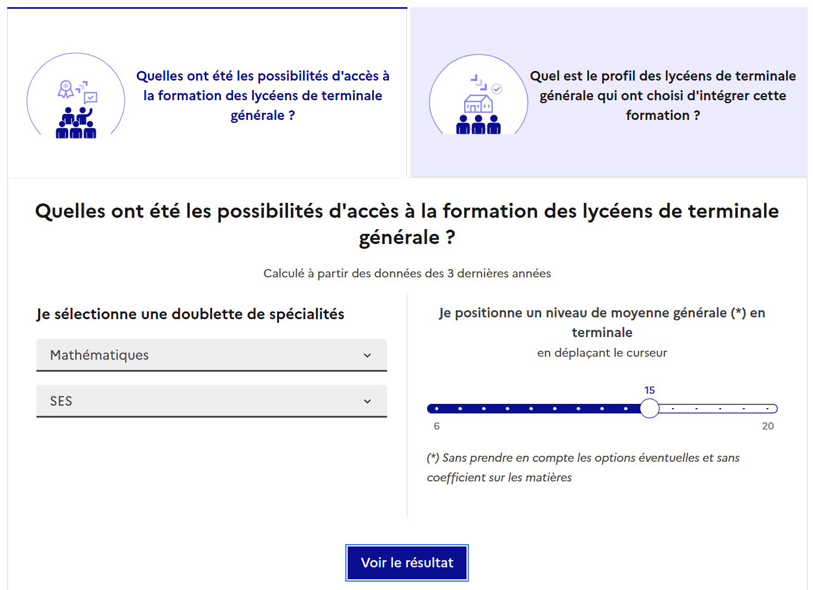
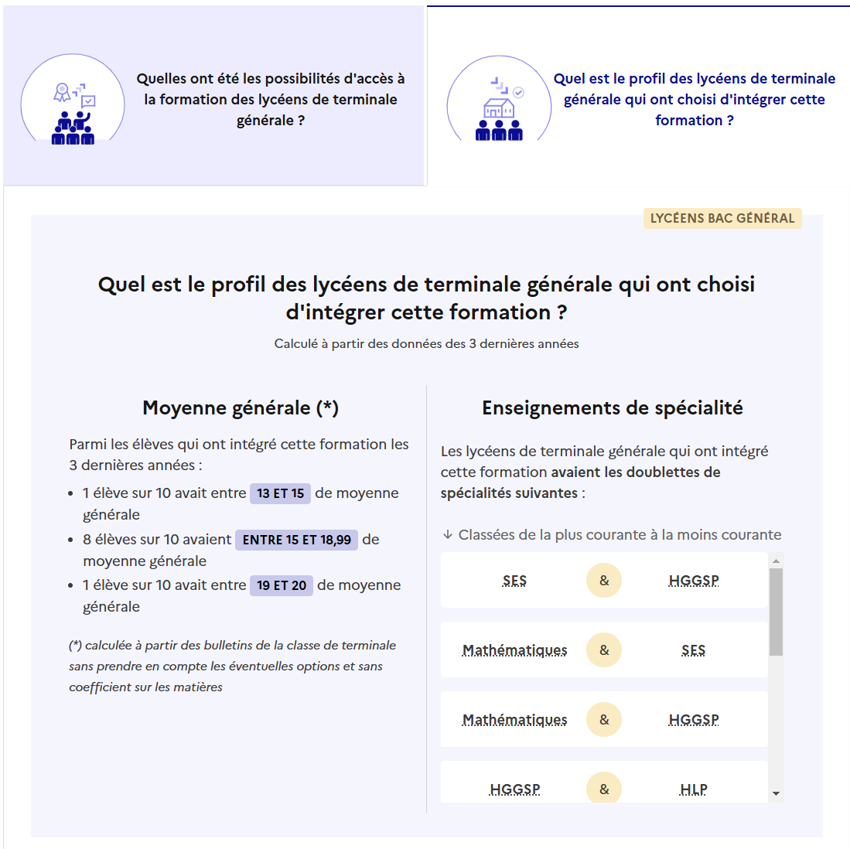
Des conseils personnalisés pour vous aider : ayez toujours les bons reflexes, consulter les critères spécifiques de la formation ; diversifier vos vœux en alternant vœux d’ambition, de raison, de précaution
Nouveauté 2025 : Des données plus claires, plus riches, plus utiles
Une visibilité sur l’accès dans la formation pour les lycéens des 3 types de bac au cours des 3 dernières années

Slide 15
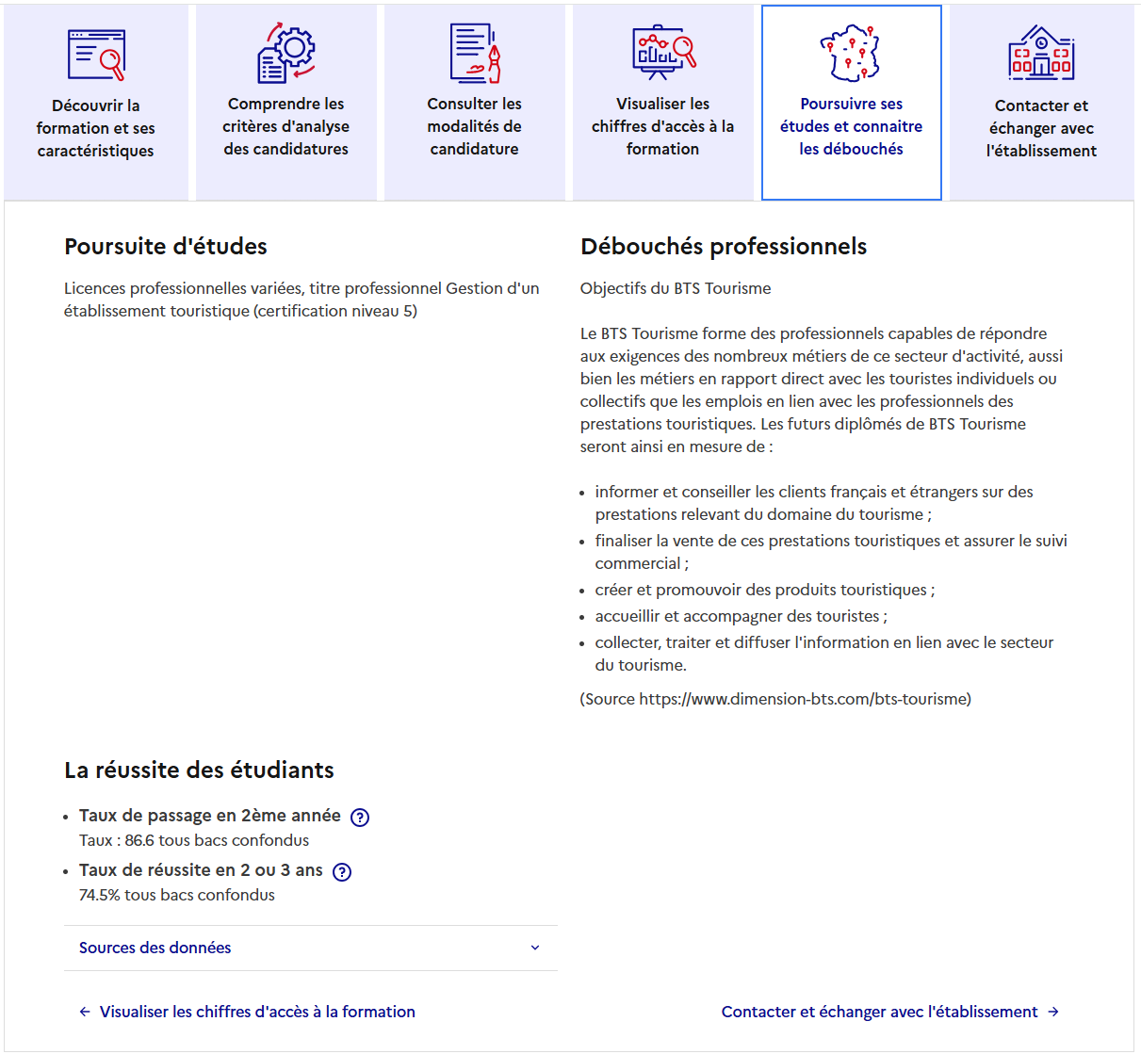
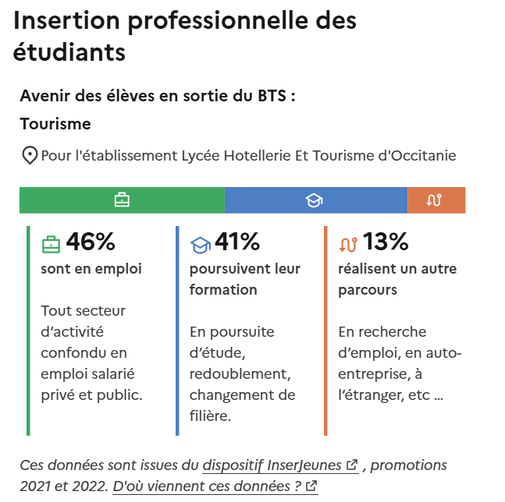
Nouveauté 2025 : informer mieux sur l’insertion professionnelle des étudiants
>> une rubrique dédiée à l’information sur la poursuite d’études et l’insertion professionnelle des étudiants
>> l’information sur la réussite (statistiques du SIES)
>> Nouveautés 2025 : plus de 75 % des formations couvertes par les statistiques d’insertion
- Licences générales
- BTS agricoles
- Écoles d’ingénieur, de commerce et de management
A venir : des données sur le salaire indicatif net/mois observé à l’échelle nationale un an après la sortie des études

Slide 16
Quelques règles importantes à retenir
Jusqu’à 10 vœux et 10 vœux supplémentaires pour des formations en apprentissage
Possibilité de faire des sous-vœux pour certaines filières sélectives (Classes prépa, BTS, BUT, écoles de commerce, d'ingénieurs, IFSI, IEP, etc…)
Les vœux sont formulés librement par les candidats (pas de classement par ordre de priorité) : une réponse sera apportée pour chaque vœu formulé à compter du 2 juin 2025
La date de formulation du vœu n’est pas prise en compte pour l’examen du dossier
Chaque formation n’a connaissance que des vœux formulés pour elle : elle ne connait pas les autres vœux formulés par les candidats
Quand un candidat accepte une formation, il a toujours la possibilité de conserver des vœux pour lesquels il est en liste d’attente et qui l’intéressent davantage
Entre le 6 et le 10 juin 2025, il devra toutefois classer ses vœux en attente par ordre de préférence
>> Objectif : accélérer le rythme d’envoi des propositions pour augmenter encore la part de lycéens ayant au moins une proposition avant les épreuves écrites du baccalauréat

Slide 17
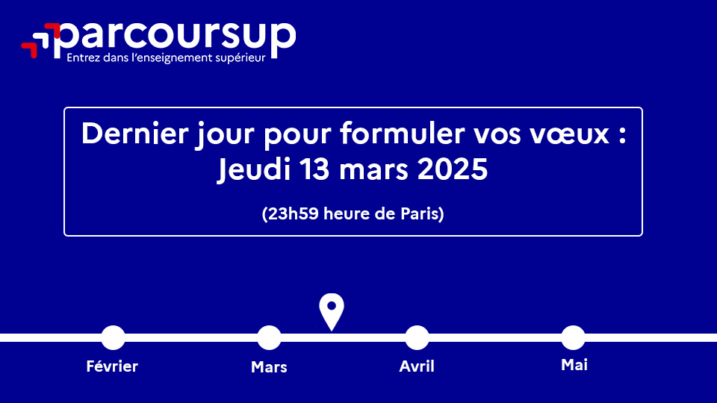

Slide 18
Les éléments transmis aux formations du supérieur
Les bulletins scolaires et notes du baccalauréat :
  - Année de première : bulletins scolaires et notes des épreuves anticipées de français et celles au titre du contrôle continu du baccalauréat (pour les lycéens généraux et technologiques)
  - Année de terminale : bulletins scolaires des 1er et 2e trimestres (ou 1er semestre)
Des informations sur votre parcours spécifique
- parcours en sections européennes ou binationales ou bac français international (BFI)
- participation aux cordées de la réussite
- certification des compétences numériques (Pix)
La rubrique Activités et centres d’intérêt une rubrique facultative pour mettre en valeur vos compétences, vos expériences et engagements
La lettre de motivation quand elle est demandée par la formation
Les pièces spécifiques ou formulaires demandés par certaines formations sélectives
La fiche Avenir renseignée par les enseignants et le proviseur de votre lycée

Slide 19
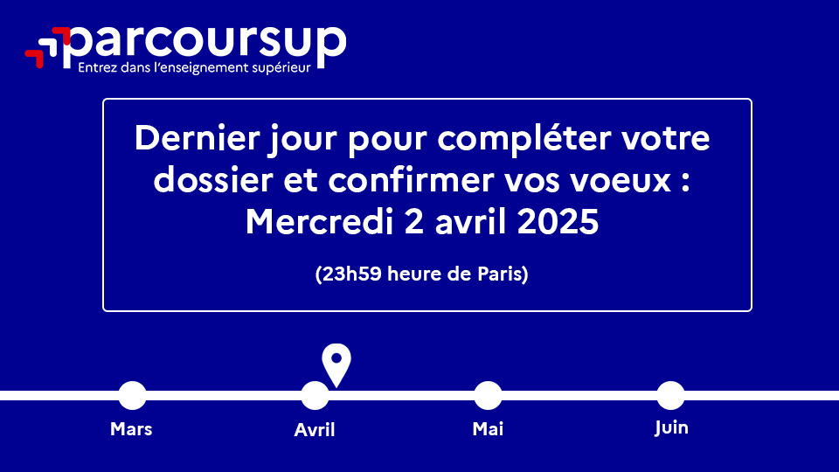

Slide 20


Lundi 2 juin 2025 > jeudi 10 juillet 2025
Je reçois les réponses des formations et je décide
Les dates clés de la phase d’admission 2025
Lundi 2 juin – début de la phase principale : c’est le moment de faire vos choix
Consultez dans votre dossier, au fur et a mesure, les propositions d’admission (Oui ou Oui-si) des formations que vous avez demandées
Faites votre choix : vous devez répondre dans les délais à chaque proposition d’admission reçue
Vendredi 4 juillet - Résultats du Bac 2025
Après les résultats du bac, je peux aller m’inscrire dans l’établissement que j’ai choisi
A partir du mercredi 1er juillet 2025
Début de l’Accompagnement personnalisé des candidats qui n’ont pas reçu de proposition d’admission par les commissions d’accès à l’enseignement supérieur (CAES)
Entre le vendredi 6 juin et le mardi 10 juin
Classez vos vœux en attente
Mercredi 11 juin – début de la phase complémentaire
Vous pouvez formuler jusqu’à 10 nouveaux vœux pour des formations ayant encore des places à proposer
Jeudi 10 juillet 2025 - fin de la phase principale
La phase complémentaire se poursuit jusqu’au 11 sept.
L’accompagnement en CAES se poursuit pour ceux qui ont sollicité cet accompagnement

Slide 21
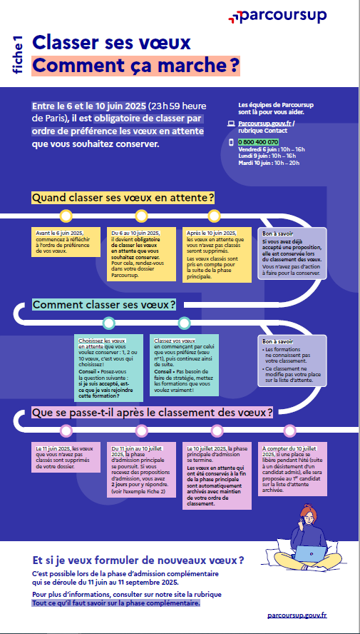

ZOOM sur le classement des vœux
Entre le 6 et le 10 juin 2025 je dois classer mes vœux « en attente »
  Objectif : permettre au maximum de lycéens de recevoir des propositions avant les épreuves écrites du Bac 2025
  Classer ses vœux en fonction de ce que l’on préfère ; pas besoin de faire de stratégie, la bonne question à se poser c’est : si je suis accepté, est-ce que je vais rejoindre cette formation ?
A savoir
La proposition d’admission déjà acceptée est conservée automatiquement
Les vœux en attente non classés seront supprimés ; l’ordre des vœux classés est pris en compte à partir du 11 juin
Les formations ne connaissent pas le classement du lycéen
Le classement ne modifie pas la place dans la liste d’attente de la formation

Slide 22
5 conseils pour aborder sereinement Parcoursup
Prendre connaissance du calendrier 2025, des modalités de fonctionnement de la plateforme et des vidéos tutos pour vous familiariser avec la procédure ; utilisez les outils Parcoursup pour échanger, vous exercer (Quiz ; Règles d’or ; Faq ; Site d’entrainement de la phase d’admission)
Anticipez, n’attendez pas la dernière minute pour préparer votre projet d’orientation : anticipez au lycée (Avenir(s) ; possibilité d’ouvrir un compte Parcoursup dès la 2nde) pour construire votre projet d’orientation progressivement, explorez la carte des formations, consultez les fiches des formations
Faites les vœux pour des formations qui vous intéressent, ne vous autocensurez pas, pensez à diversifier vos vœux et évitez de ne formuler qu’un seul vœu
Ne restez pas seuls avec vos questions : échangez au lycée et profiter des rencontres avec les enseignants et étudiants du supérieur : Lives Parcoursup, journées portes ouvertes, étudiants ambassadeurs
Préparez vous pour la phase d’admission : la phase d’admission va vite, vous devrez répondre aux propositions … alors préparez-vous à faire un choix..
Mais rassurez-vous, Parcoursup n’est qu’une première étape… vous avez le droit de vous réorienter !

Slide 23
Des services pour vous aider et répondre à vos questions tout au long de la procédure
Le numéro vert : 0 800 400 070
(en complément du numéro vert accessible depuis l’Outre-mer et l’étranger, des numéros spécifiques pour l’Outre-mer indiqués sur le site parcoursup.gouv.fr)
La messagerie contact depuis le dossier Parcoursup
Les réseaux sociaux (Instagram, X, Facebook) pour suivre l’actualité de Parcoursup et recevoir des conseils
Le canal d’actualité Parcoursup info sur Whatsapp pour être informés des dates clés, des informations pratiques et des outils essentiels pour réussir son orientation post bac.
Pensez à activer les notifications pour recevoir toutes les informations.
Des tutos vidéos, des quiz et une Faq très riche (avec un moteur de recherche intégré)
Un site d’entrainement pour vous préparer à la phase d’admission

Slide 24
Pensez aussi à préparer votre future vie d’étudiant(e)
Bourse sur critères sociaux : vous pouvez faire une demande de bourse et/ou de logement en créant votre dossier social étudiant (DSE) via le portail messervices.etudiant.gouv.fr .
Vous pouvez calculer vos droits à la bourse via lescrous.fr/nos-services/simulateur-de-bourse
Aide à la mobilité : Parcoursup propose une aide à la mobilité de 500 € pour les lycéens boursiers qui étudieront dans un établissement situé en dehors de leur académie de résidence.
Logement en résidence universitaire : pour vous aider dans votre recherche, consultez le site trouverunlogement.lescrous.fr . Pour toute question, une FAQ est proposée sur etudiant.gouv.fr
Santé : pour rappel, vous êtes automatiquement affilié au régime général de la sécurité sociale.
Vous pouvez évaluer votre droit à la Complémentaire santé solidaire et à d’autres prestations sociales depuis le site mesdroitssociaux.gouv.fr

Slide 25


